Slide 1
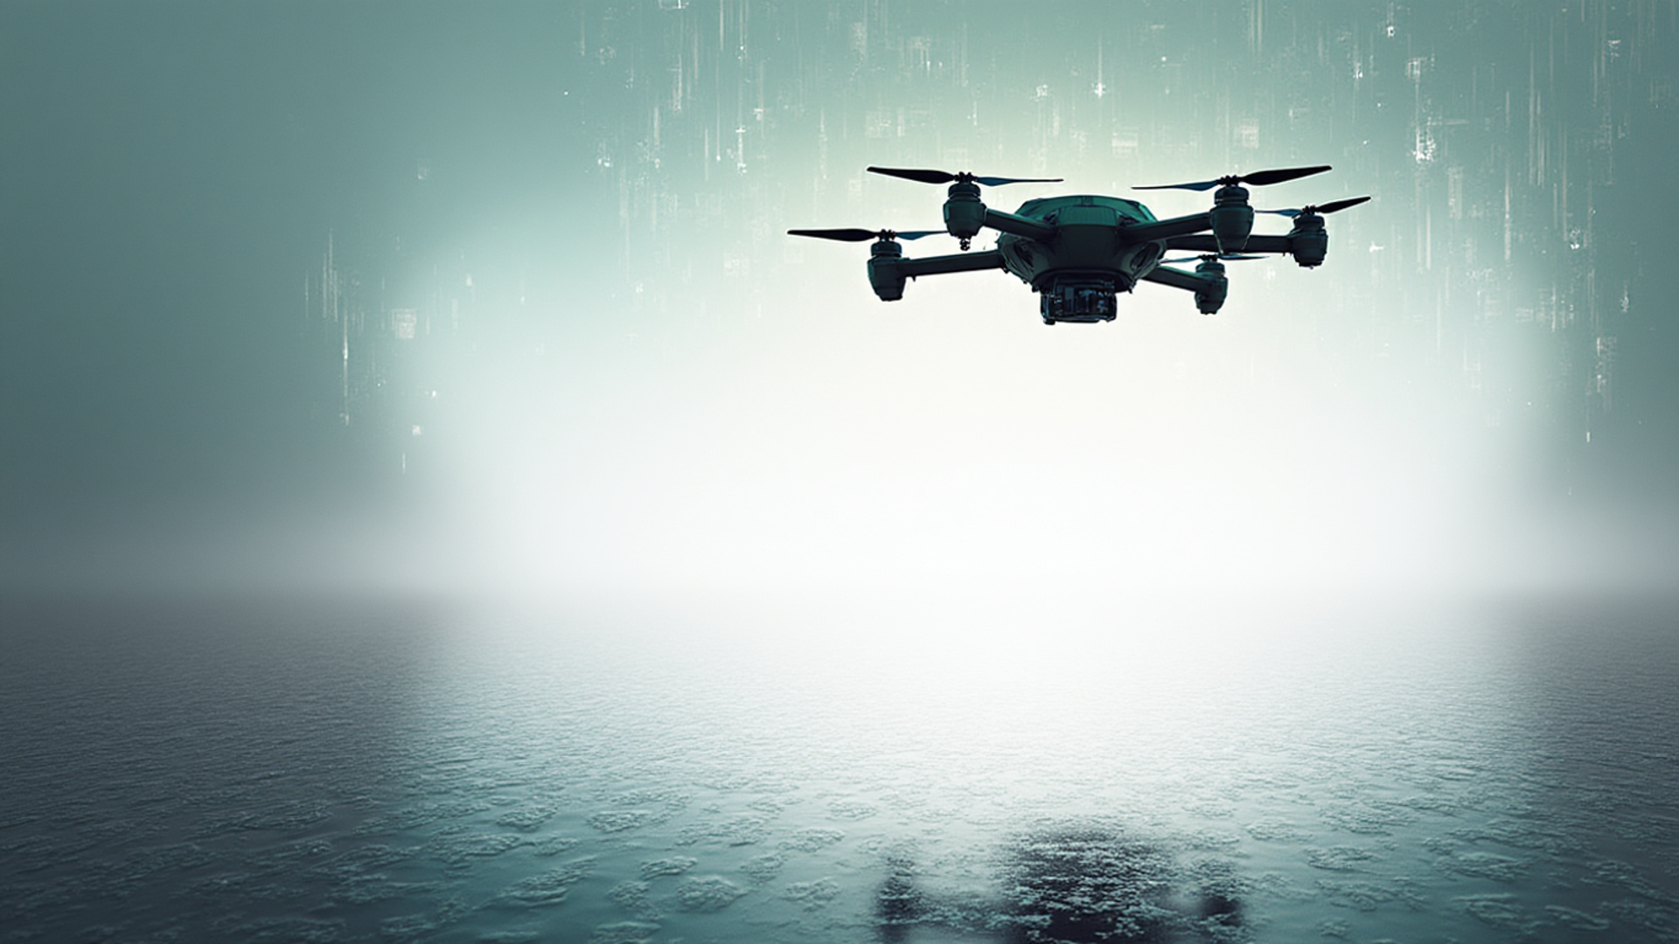
УЧЕБНО-ИССЛЕДОВАТЕЛЬСКИЙ СТЕНД НА ОСНОВЕ 3D-ПЕЧАТНОГО КВАДРОКОПТЕРА
ДЛЯ ОТРАБОТКИ СИСТЕМ УПРАВЛЕНИЯ И ИСПЫТАНИЙ БПЛА
ТОМСКИЙ ПОЛИТЕХНИЧЕСКИЙ УНИВЕРСИТЕТ
Фам Чонг Хай

Slide 2
ОПИСАНИЕ ПРОЕКТА:
УЧЕБНО-ИССЛЕДОВАТЕЛЬСКИЙ СТЕНД НА ОСНОВЕ 3D-ПЕЧАТНОГО КВАДРОКОПТЕРА
ДЛЯ ОТРАБОТКИ СИСТЕМ УПРАВЛЕНИЯ И ИСПЫТАНИЙ БПЛА
Проект включает в себя разработку аппаратно-программного комплекса лабораторного оборудования и учебно-методических материалов для изучения систем управления квадрокоптером как типовым сложным объектом. Целью проекта является преодоление разрыва между теоретическим изучением дисциплины «Теория автоматического управления» (ТАУ) и практической реализацией алгоритмов управления на реальном объекте, а также формирование у студентов и магистрантов устойчивых интуитивных навыков синтеза и настройки регуляторов в задачах АСУТП и управления БПЛА.
Лабораторный стенд строится на базе специально разработанного 3D-печатного корпуса квадрокоптера с бесколлекторными электродвигателями, датчиками ориентации гироскопа и акселерометра (IMU-6050) и микроконтроллером ESP-32, закреплённого на стационарной испытательной установке. Такая конфигурация позволяет имитировать основные режимы полёта и фиксированные движения летательного аппарата при полном отсутствии риска падения и повреждения оборудования, а также обеспечивает воспроизводимость экспериментов. Использование доступных комплектующих и аддитивных технологий существенно снижает стоимость комплекса, делая его пригодным для тиражирования в учебных заведениях.
В рамках курса на базе стенда последовательно рассматриваются этапы построения математической модели квадрокоптера, выбора структуры системы управления, синтеза и настройки регуляторов, а также анализа устойчивости и качества переходных процессов. Существенная часть материала представлена в виде лабораторных работ и практических заданий, включающих стабилизацию ориентации, отработку заданных траекторий, исследование влияния помех и вибраций на работу системы и также методы фильтрации. Это позволяет обучающимся не только применять классические методы ТАУ, но и осваивать современные подходы к управлению многомерными и существенно нелинейными объектами.
Обучение ведётся на примерах, максимально приближенных к реальным задачам разработки и отладки бортовых систем управления беспилотных летательных аппаратов. Открытая архитектура аппаратной и программной части комплекса предоставляет возможность интеграции дополнительных датчиков и алгоритмов, что делает стенд удобной платформой как для учебных целей, так и для выполнения научно-исследовательских и проектных работ в области БПЛА и автоматизации.

Slide 3
ОЖИДАЕМЫЕ РЕЗУЛЬТАТЫ
Проект представляет собой образовательный продукт. Он служит практической лабораторией, где студенты и магистранты получают возможность испытать теоретические знания на реальном объекте. Практико-ориентированный подход стимулирует глубину понимания: абстрактные модели превращаются в наглядный опыт. Мы ожидаем результаты в следующих аспектах:
Образовательные результаты
  Укрепление связи теории с практикой: студенты и магистранты разрабатывают и программируют собственные алгоритмы ориентации и стабилизации квадрокоптера, наблюдая их работу на стенде в безопасных условиях (в том числе настройку и отладку ПИД-регуляторов по углам).
  Повышение качества подготовки бакалавров и магистрантов по направлениям «Автоматическое управление», «Мехатроника и робототехника», «АСУТП» за счёт включения квадрокоптера-стенда в учебные курсы, что повышает мотивацию и обеспечивает более глубокое усвоение теоретического материала.
  Формирование практических компетенций по выбору структуры регулятора, настройке его параметров, работе с шумными сигналами датчиков и учёту ограничений исполнительных органов.
  Создание тиражируемого учебно-методического комплекса (лабораторные работы, типовые задания, примеры кода контроллера, рекомендации по 3D-печатным моделям), пригодного для внедрения в других вузах.
Научно-технические результаты
  Отработка и сравнительный анализ различных контуров управления (PID, каскадных, оптимальных, робастных и др.) на единой экспериментальной базе с регистрацией логов для отображения переходных процессов и последующим анализом.
  Определение влияния конструктивных особенностей 3D-печатного корпуса и вибраций двигателей на качество управления и выработка рекомендаций по их компенсации.
  Подготовка выпускных квалификационных работ и магистерских диссертаций, посвящённых разработке и исследованию алгоритмов управления БПЛА на созданном стенде.
Практическая значимость
  Снижение числа аварийных испытаний новых алгоритмов управления и конструкций квадрокоптеров за счёт их предварительной обкатки на стенде.
  Использование комплекса в качестве базовой платформы для проектных школ и инженерных конкурсов в области беспилотных систем.

Slide 4
ПОТЕНЦИАЛ ДЛЯ СОТРУДНИЧЕСТВА
Разработанный учебно-исследовательский стенд на основе 3D-печатного квадрокоптера может служить основой очных и дистанционных курсов дополнительного образования по современным системам управления и беспилотным летательным аппаратам. Комплекс может использоваться в совместных образовательных программах с вузами-партнёрами, в том числе в формате виртуальных лабораторий и академической мобильности: на первом этапе обучающиеся подключаются к среде моделирования Gazebo для проверки и отладки разработанных алгоритмов, после чего выполняют лабораторные работы на реальной установке в режиме реального времени.
Стенд может быть интегрирован в программы повышения квалификации инженеров и разработчиков беспилотных систем, специалистов по АСУТП, мехатронике и робототехнике, в том числе в тех организациях, где отсутствует возможность проведения полноценных лётных экспериментов с квадрокоптерами.
Мы готовы делиться методическими материалами, конструкторской документацией 3D-печатного корпуса и открытым программным обеспечением, а также опытом внедрения стенда в учебный процесс. Это создаёт основу для совместного оснащения лабораторий партнёрских вузов и предприятий, выполнения межвузовских и отраслевых НИР, а также формирования сети экспериментальных площадок по управлению БПЛА на единой технологической платформе.

